Slide 1


Slide 2
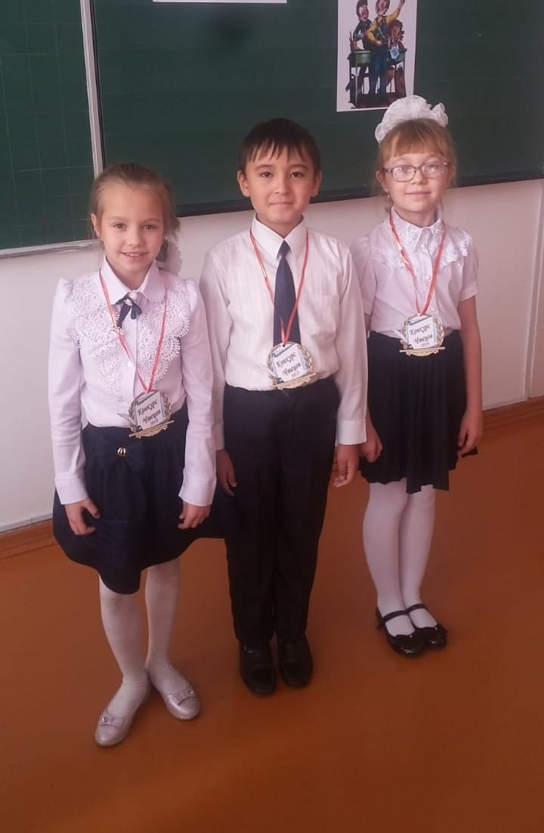
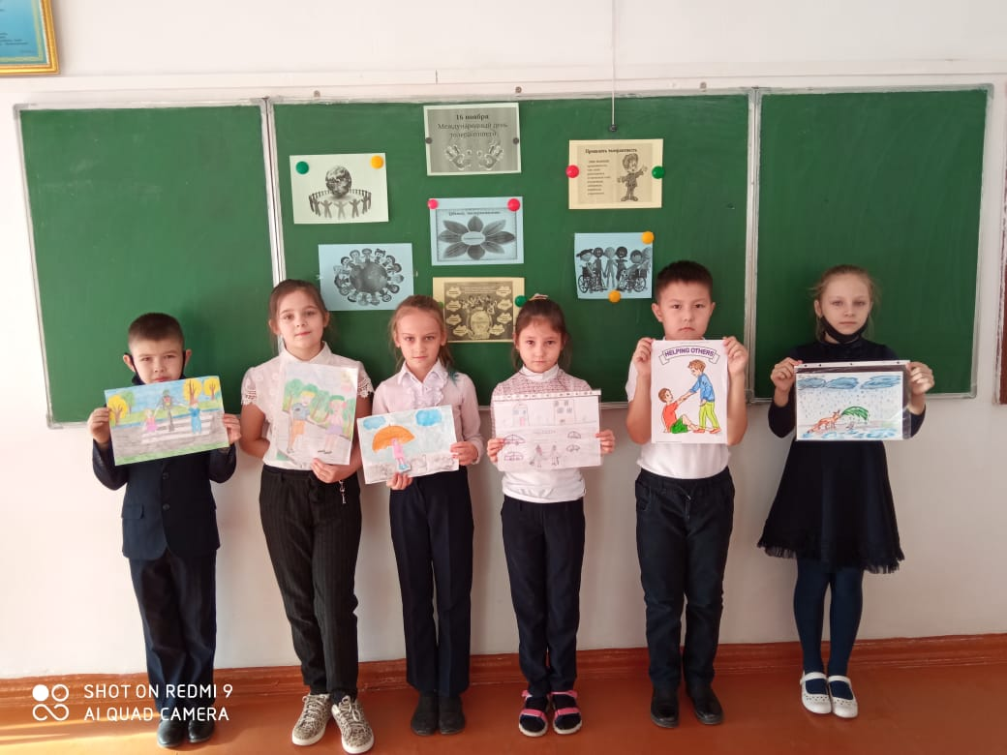
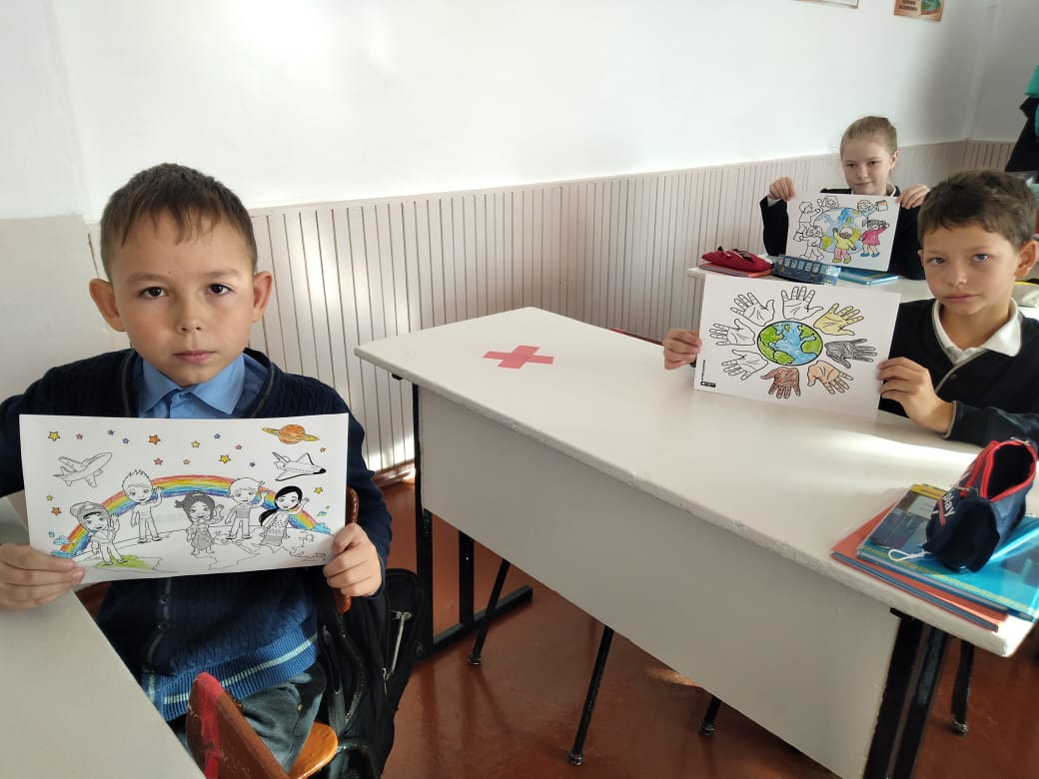
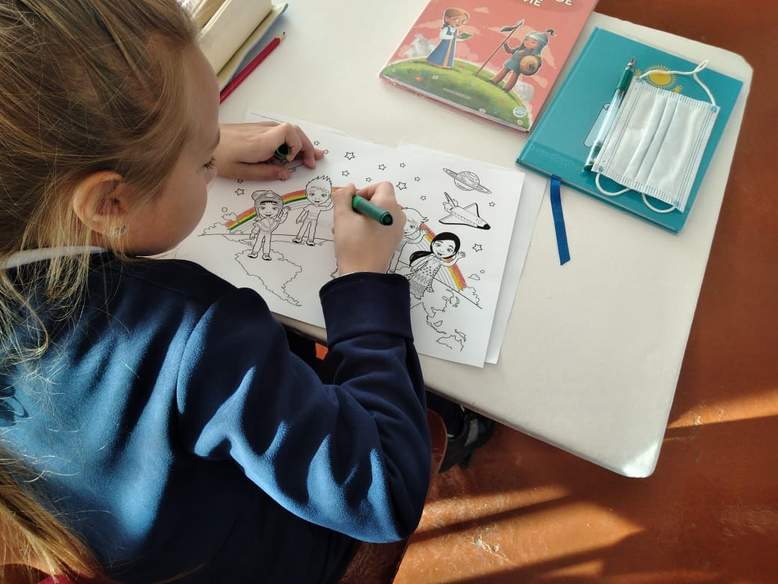
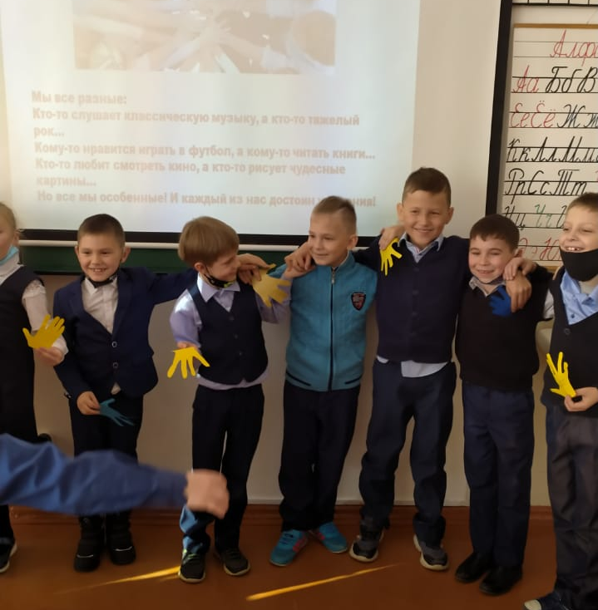
Важный праздник, чудный день!
День не взрослых, день детей!
Дети –это счастье наше!
Дети делают мир краше!
И обязаны взрослые позаботиться,
Чтобы было у детей все, что хочется!

Slide 3
